Slide 1
마이크로 프로세서
최종발표
2015136085 윤재호

Slide 2
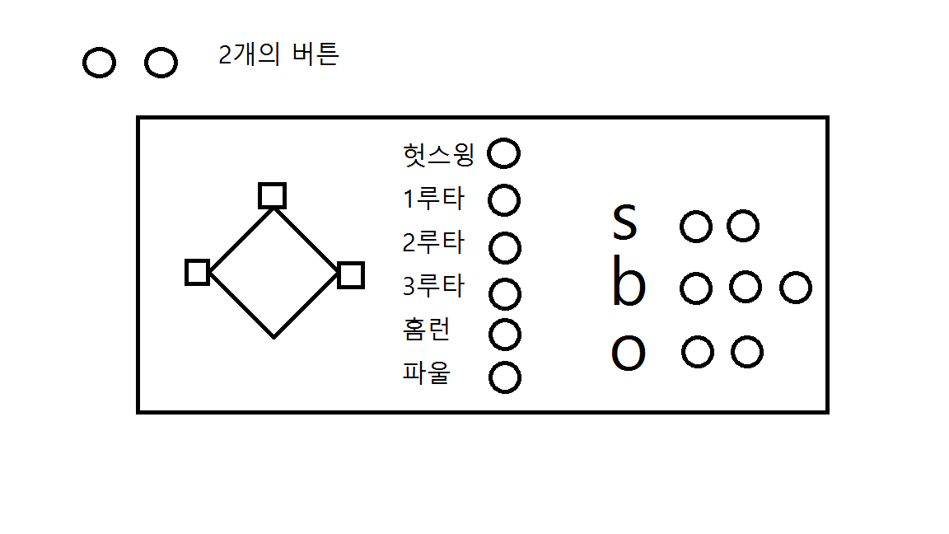
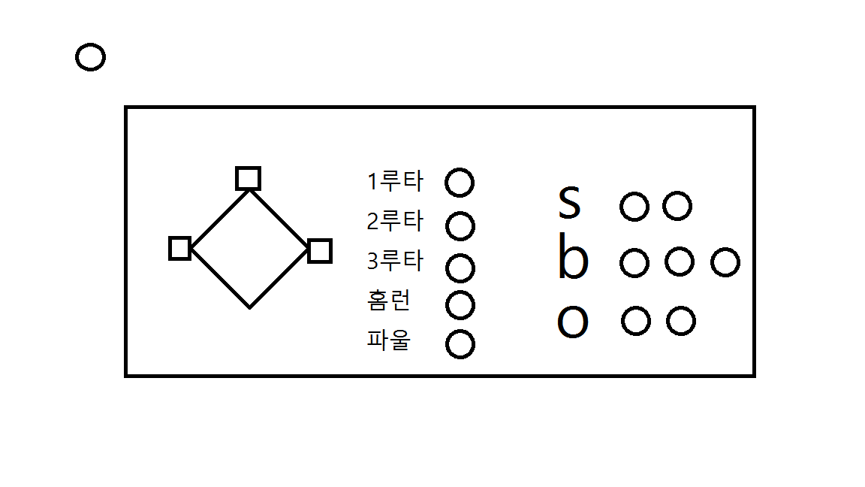
야구 전광판 LED 기존 버전
버튼
버튼
투수의 입장으로 진행
버튼 1개는 스트라이크
나머지는 볼
LED는 야구의 룰에 맞게 불빛이 켜지며 안타 및 홈런의 확률은 실제 야구와 비슷하게끔 될 수 있도록 구현

Slide 3
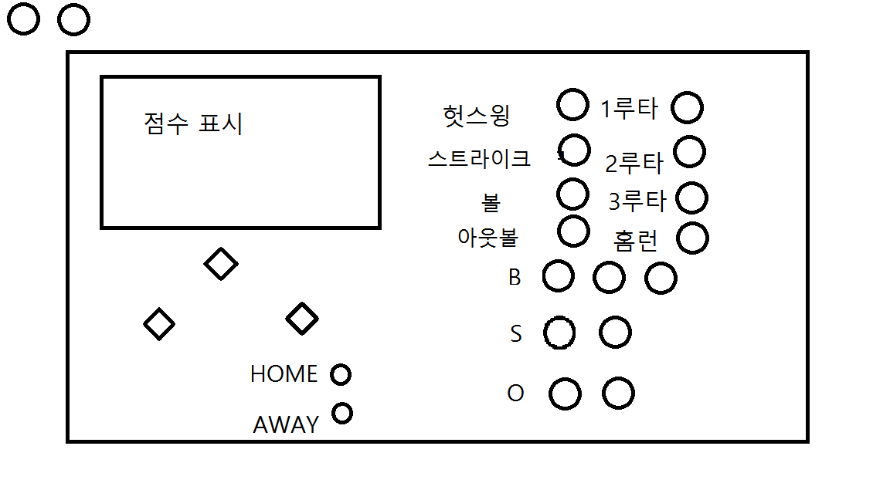
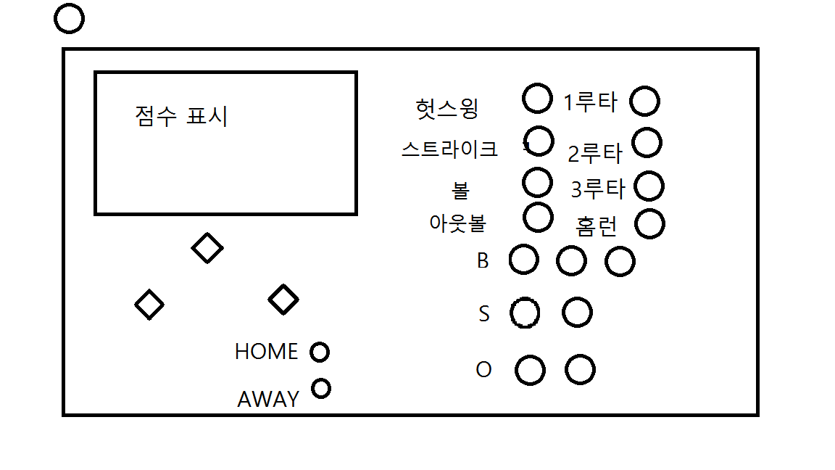
최종 디자인

Slide 4
추가 된 기능
1. 점수를 표시 할 수 있게 끔 LED 추가
0점에서 9점까지 표현 가능하다
2. 선공 후공 표현
야구 전광판을 보여주는 만큼 3아웃이 될 경우 공격팀이 바뀐다.

Slide 5
작품 설명
스트라이크 버튼을 누를 시 : 스트라이크 , 안타 , 헛스윙의 옵션 중 하나가 실행
볼 버튼을 누를 시 : 볼 , 안타, 헛스윙의 옵션 중 하나가 실행
안타의 종류에 따라 그 이름 옆에 있는 LED가 3초간 켜져 있다가 꺼지고 맞는 베이스 LED에는 불이 들어온다.
2아웃 이후에 아웃이 한번 더 들어오면 공수가 바뀐다.
중간발표 피드백 : LED에 효과주기 (홈런을 깜빡이는 것으로 표현 하였으나 그 외의 효과를 생각 해내지 못해서 다른 기능을 추가하였다.
시연 영 상 : https://youtu.be/5k5bqlufL_k

